Slide 1
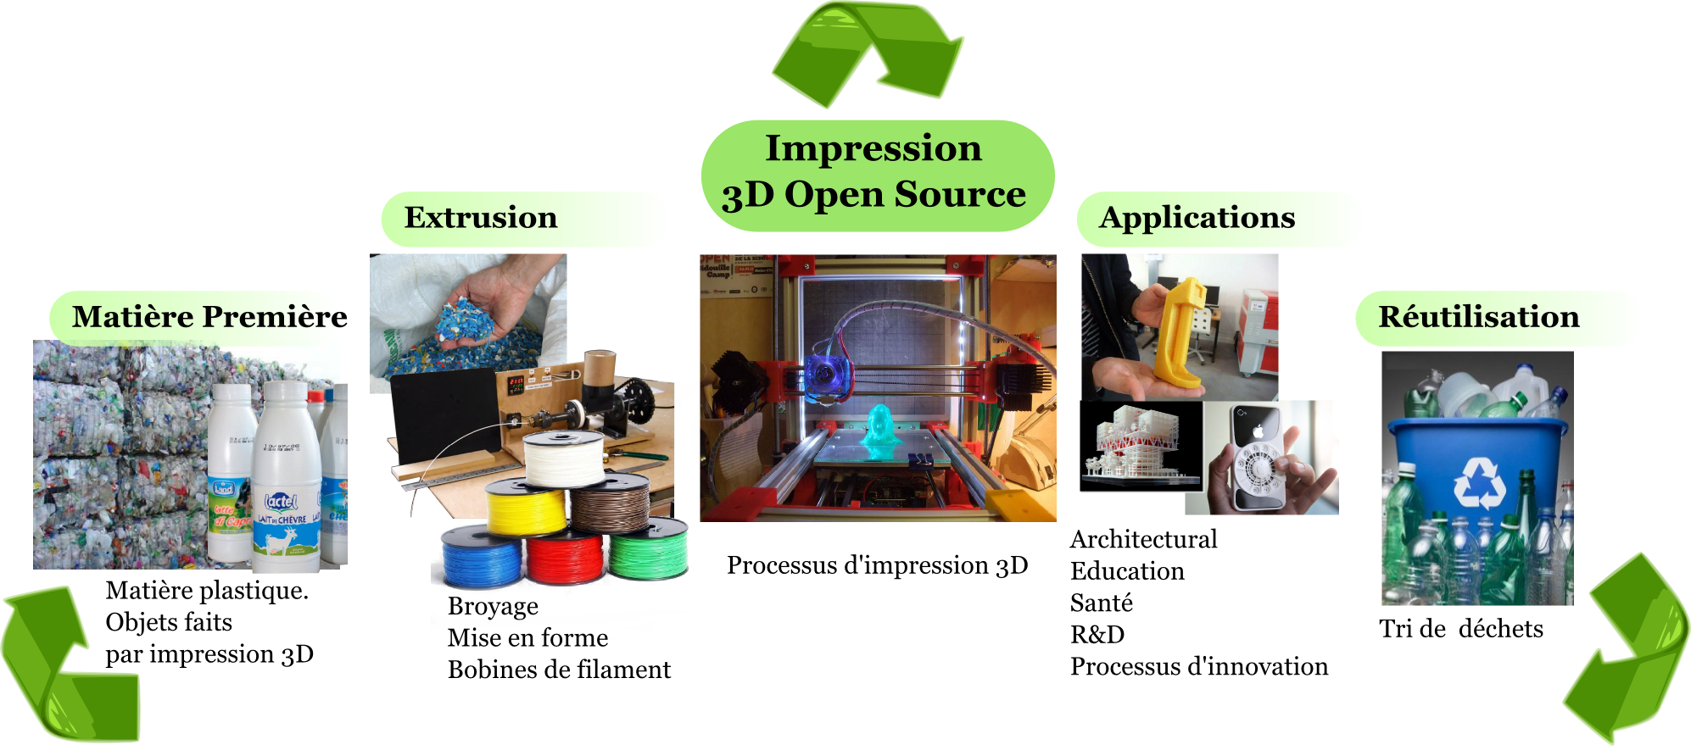
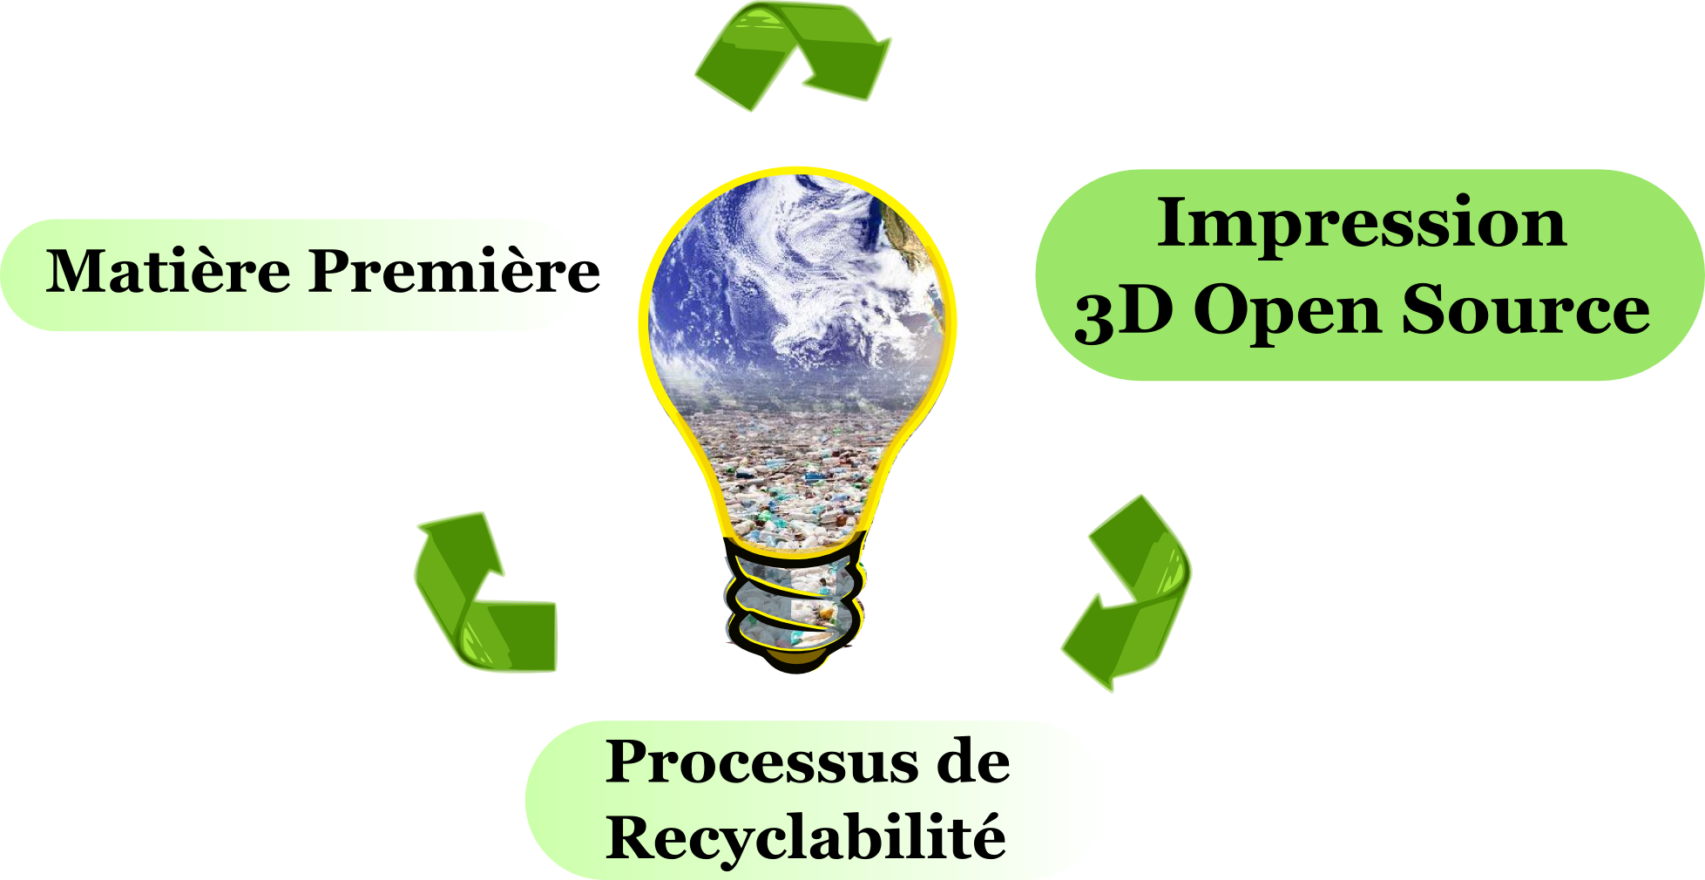
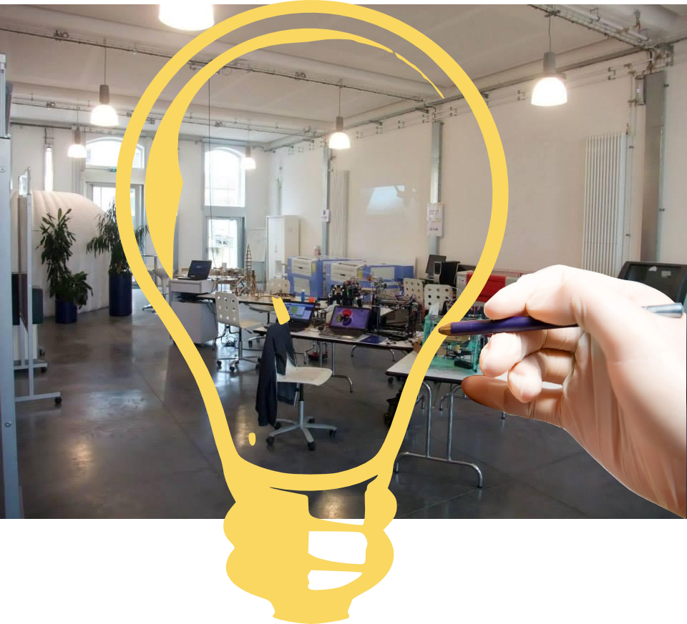


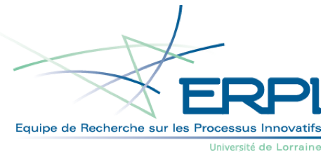
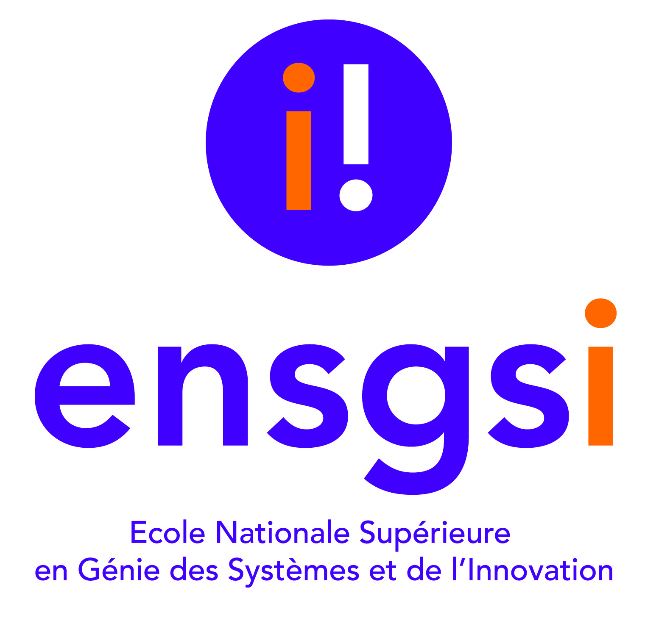
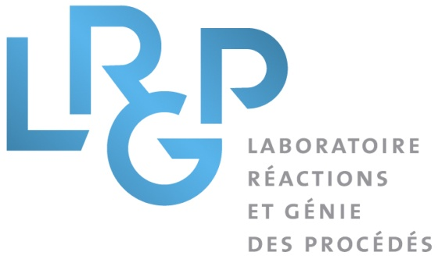
Green Fablab : Enjeux de la recyclabilité des structures issues de l’impression 3D Open Source
Impression 3D et Environnement
Comment valoriser les matières plastiques recyclées à partir de l'impression 3D Open Source ?
Méthode d'analyse du cycle de vie pour la filière de recyclage de l’Acide Polylactique (PLA)
Etablir un protocole pour la recyclabilité de la matière plastique dans le cadre de l'impression 3D Open Source
Identifier, estimer et optimiser les paramètres du processus de recyclage.
Explorer des matériaux composites pour l'impression 3D.
Apport du Lorraine Fab Living Lab® dans cette recherche
Le Lorraine Fab Living Lab® en collaboration avec le Laboratoire de Réactions et Génie de Procédés –LRGP- favorisent l'expérimentation de matériaux plastiques recyclés pour la création de valeur dans les domaines industriels.
La disposition des outils dans ces espaces permettent d’explorer de nouvelles matières avec de nouvelles propriétés, tout en conservant un coût faible.
Ce travail de thèse est financé par une allocation de recherche du MESR.
Notes:
Ajouter la référence de l’image

